Slide 1
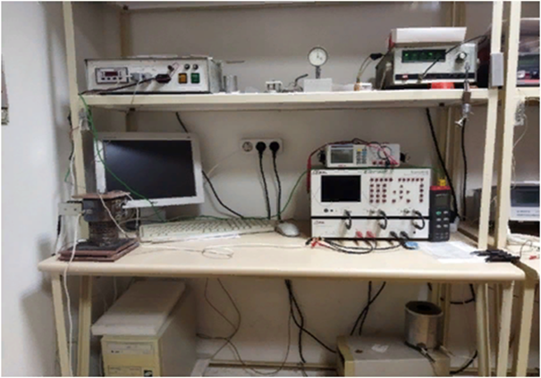
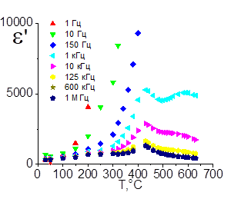
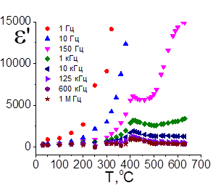
Кондратьев Сергей Евгеньевич
Электрофизические свойства модифицированной керамики на основе ниобата калия-натрия
Руководитель: Барабанова Е.В. Тверской государственный университет, г. Тверь Кафедра прикладной физики
Объекты исследования: образцы K_{0.5}Na_{0.5}Nb_{0.95}Ti_{0.05}O₃ и K_{0.5}Na_{0.5}Nb_{0.96}Ti_{0.05}O₃
Методы исследования: диэлектрическая спектроскопия
Оборудование: вектор-175, электрическая печь, минитерм-300, ПК
Образцы получали по классической керамической технологии:
Смешивали в ступке Na2CO3, K2CO3, Nb2O5,TiO2 в среде этилового спирта.
Синтезировали при температуре 900 ºС.
Повторно измельчали.
Формовали в виде дисков диаметром 10 мм.
Спекали при температуре 1100 ºС.
Наносили электроды серебросодержащей пастой.
Рис. 1. Схема измерительной установки
В ходе выполнения работы производились измерения зависимости комплексной диэлектрической проницаемости от частоты ( от 1 Гц до 1МГЦ) и температуры (от 30 ºС до 650 ºС). Было показано, что диэлектрическая проницаемость монотонно убывает с ростом частот у обоих образцов
Результаты исследования:
На температурной зависимости диэлектрической проницаемости (рис.2) имеются максимумы при 430 ºC для KNNT95 и 410 ºC для KNNT96 на частотах выше 1 кГц и 150 Гц соответственно.
У состава KNNT95 на частотах ниже 150 Гц имеется максимум при 630 ^{о}С.
3.Диэлектрическая проницаемость у образца KNNT95 больше по величине во всем исследуемом диапазоне частот и температур, чем у образца KNNT96.
Рис. 2. Зависимости ε׳(ν, T): K_{0.5}Na_{0.5}Nb_{0,95}Ti_{0,05}O_{3(слева)} , K_{0.5}Na_{0.5}Nb_{0,96}Ti_{0,05(справа)}O₃..

